Slide 1

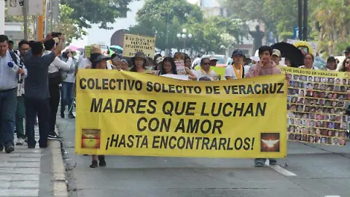



PERSONAS DESAPARECIDAs;familias buscadoras
SEMANA DE FAMILIA Y VIDA 2025
“Familias peregrinas de la Esperanza”

Slide 2
ORACIÓN INICIAL
ORACIÓN DE LOS FAMILIARES DE PERSONAS DESAPARECIDAS:
Señor Jesús, que sufriste la pasión en la Oración del Huerto y en la Cruz sintiendo el silencio, la soledad, el abandono.
Nosotras y nosotros, que buscamos a quiénes nos fueron arrebatados, a quiénes nos desaparecieron, vivimos una pasión que parece no terminar, pues día y noche experimentamos:
El silencio doloroso, ya no escuchamos sus voces, sus risas…
La ausencia… en la mesa para compartir el pan, la ausencia de sus abrazos, la ausencia de su estar…
Hay abandono por parte de las autoridades e instituciones que deberían velar por la seguridad de todas las personas. Necesitamos empatía y compromisos para avanzar hacia la verdad.
Como Tú, en el huerto de los olivos y en la Cruz experimentamos incertidumbre…
Sin embargo, como Tú, seguimos esperanzados en que el Padre-Dios tiene la última Palabra, por eso:
El silencio se vuelve sonido, la palabra y la memoria, se vuelven lucha cotidiana.
La ausencia física se vuelve abrazo, presencia y recuerdo vivo que mueve corazones y voluntades para continuar la búsqueda. Queremos saber ¿dónde están?

Slide 3
El abandono de las autoridades se vuelve solidaridad y sororidad entre nosotras y nosotros, que nos acompañamos, nos consolamos, nos sostenemos cuando parece que tropezamos y caemos.
Señor, Jesús, enséñanos a vivir, en medio de la incertidumbre; sé para cada una de nosotras y cada uno de nosotros el consuelo, la fortaleza, la paz y la esperanza.
Señor, Jesús, enséñanos a equilibrar nuestros deseos de encontrar a quienes nos han robado con el cuidado y atención de quienes tenemos en casa, pues ellas y ellos también sufren la herida de la desaparición. Guíanos, Señor, para no abandonar nuestro deseo de verdad y, también, para seguir atesorando y cuidando a quienes nos esperan en casa.
Señor, Jesús, en tu Evangelio conocemos de tu amor misericordioso sin límites, para ti nadie es extraño, por eso te pedimos que cuides de nuestros padres, madres, hijos, hijas, hermanas, hermanos, amigas y amigos, que nos han sido arrebatados, ayúdales a liberarse para que puedan volver a su familia y a su tierra, cuida de ellas, dales fortaleza y paz mientras nuestros esfuerzos por encontrarles dan fruto.
Por último, Señor, Jesús, envía al Espíritu del amor, de la compasión para que inspire y mueva los corazones de quienes se los y las llevaron para que les den la libertad y puedan reunirse nuevamente en familia.
Mantén, Señor, nuestros corazones fuertes y nuestra memoria viva, para que sigamos buscando con esperanza. ¡Hasta encontrarles!
Amén.

Slide 4
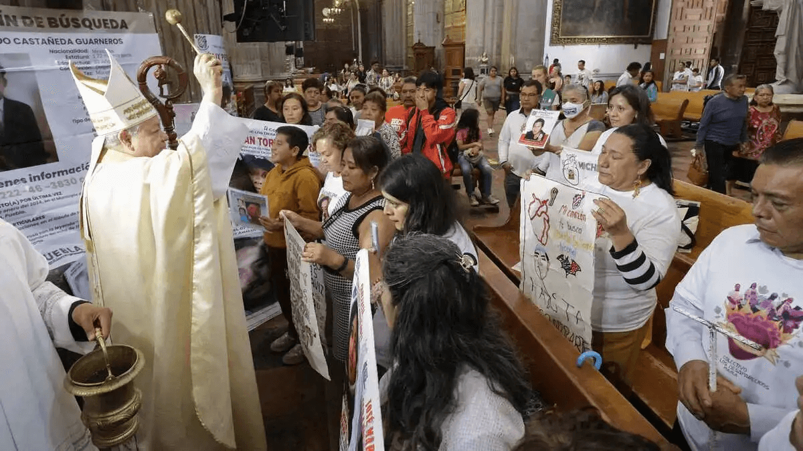
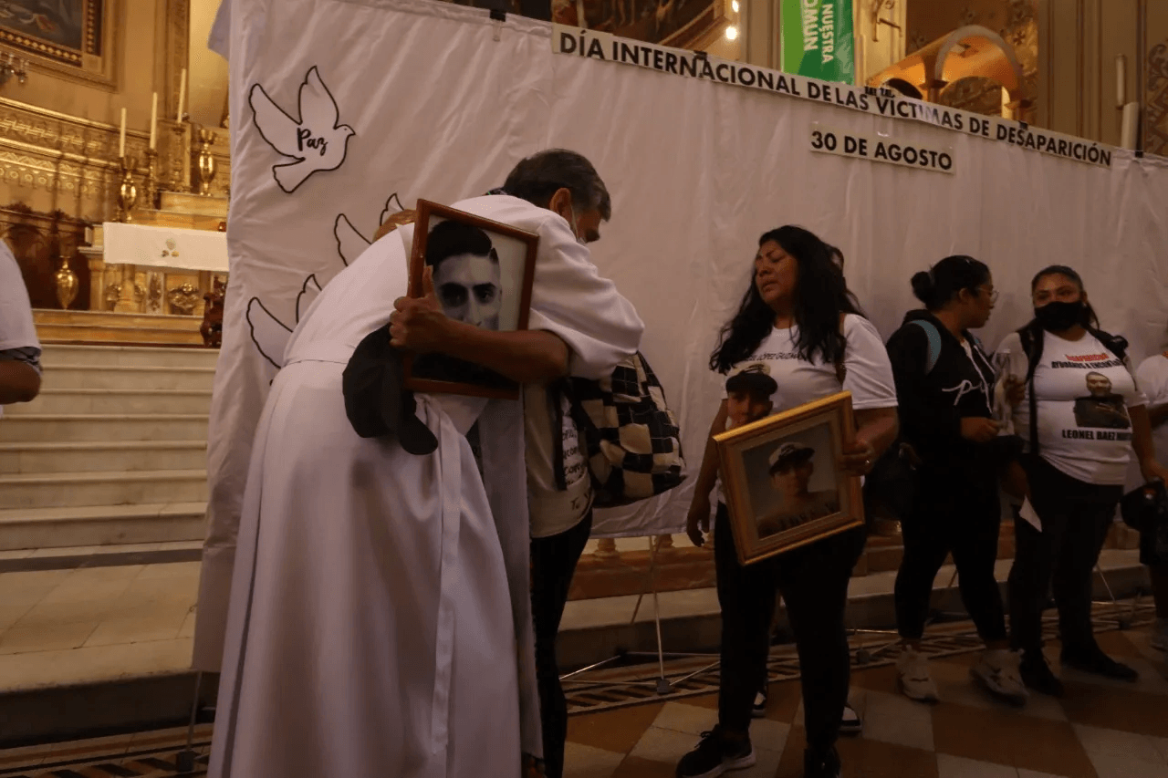
OBJETIVO:
Unirnos a la Esperanza de las diferentes organizaciones buscadoras de personas desaparecidas, ofreciendo nuestro apoyo espiritual mediante nuestras oraciones y la solidaridad en sus acciones.

Slide 5

CANTO: UNA SOLA FE

Slide 6
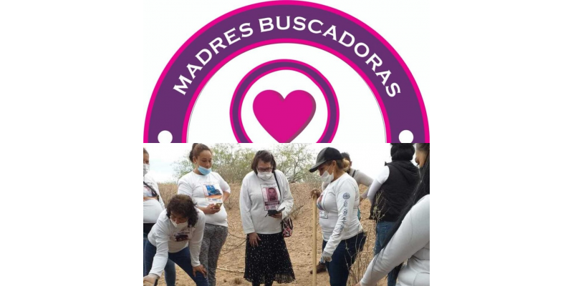
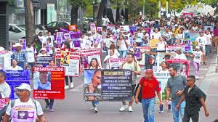

LA REALIDAD:
Del 2006 al 2023 se han registrado alrededor de 117, 500 personas desaparecidas. De las cuales 10,580 no fueron localizadas.
Estos resultados alarmantes, han hecho que muchos grupos de familiares de los desaparecidos se organicen para llevar a cabo un plan de búsqueda.

Slide 7
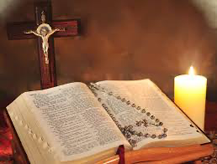
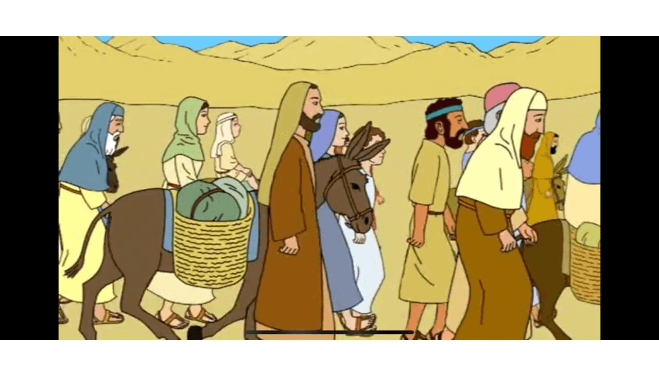
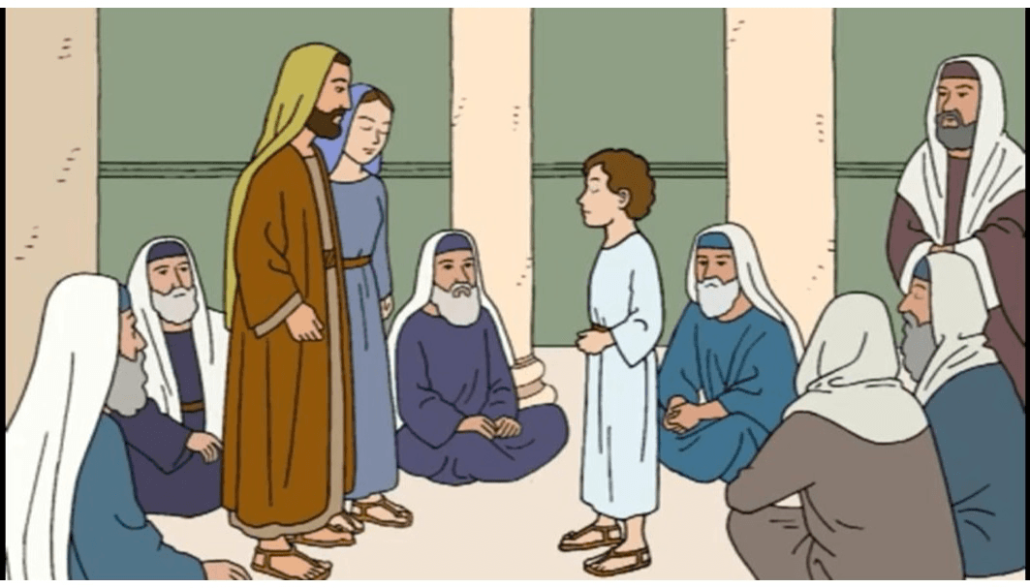
LECTURA BIBLICA: Lc 2, 42-51
“Cuando Jesús cumplió los doce años, subió también con ellos a la fiesta, pues así había de ser.
Al terminar los días de la fiesta regresaron, pero el niño Jesús se quedó en Jerusalén sin que sus padres lo supieran.
Seguros de que estaba con la caravana de vuelta, caminaron todo un día. Después se pusieron a buscarlo entre sus parientes y conocidos.
Como no lo encontraran, volvieron a Jerusalén en su búsqueda.
Al tercer día lo hallaron en el Templo, sentado en medio de los maestros de la Ley, escuchándolos y haciéndoles preguntas.
Todos los que le oían quedaban asombrados de su inteligencia y de sus respuestas.
Sus padres se emocionaron mucho al verlo; su madre le decía: 'Hijo, ¿por qué nos has hecho esto? Tu padre y yo hemos estado muy angustiados mientras te buscábamos.
El les contestó: '¿Y por qué me buscaban? ¿No saben que yo debo estar donde mi Padre?'
Pero ellos no comprendieron esta respuesta.
Jesús entonces regresó con ellos, llegando a Nazaret. Posteriormente siguió obedeciéndoles. Su madre, por su parte, guardaba todas estas cosas en su corazón”
Momento de silencio para reflexionAR

Slide 8
BRIGADA NACIONAL DE BUSQUEDA DE PERSONAS DESAPARECIDAS (BNB)
“Un modelo integral de búsqueda desde los colectivos de familiares y seres queridos de personas desaparecidas”
¿Qué es la BNB?
La Brigada Nacional de Búsqueda de Personas Desaparecidas (BNB) nace de un proceso organizativo impulsado desde de la Red de Enlaces Nacionales, la cual agrupa a más de 190 colectivos de familiares de personas desaparecidas en 27 Estados de la República.
Busca fortalecer los procesos locales y maximizar la capacidad de búsqueda e incidencia de los colectivos.
Es realizada por familiares de personas desaparecidas de todo el país, organizadas en colectivos, con el apoyo solidario de personas e instituciones con presencia nacional tales como Centro De Derechos Humanos Miguel Agustín Pro, ReverdeSER Colectivo, Brigada de Paz Marabunta, Centro de Estudios Ecuménicos, Instituto Mexicano de Doctrina Social Cristiana, Servicio Paz y Justicia (SERPAJ) además del apoyo solidario de comunidades de fe como las Religiosas de Jesús María, la Iglesia Metodista y la Iglesia Anglicana de México, entre otras instituciones.

Slide 9
BNB ha desarrollado una propuesta integral que pueden dividirse en dos grandes categorías:
1) Intervención humanitaria - BÚSQUEDA
2) Prevención de la desaparición, construcción de Paz y reconstrucción del tejido social
EJES DE TRABAJO
Estructura de la Brigada Nacional de Personas Desaparecidas
Categoría | Ejes
Intervención humanitaria | 1 Eje de Búsqueda en Campo
 | 2 Eje de Identificación
 | 3 Eje de búsqueda en Vida
2. Prevención, Construcción de Paz y Reconstrucción del tejido social | 1 Eje de escuelas
 | 2 Eje de Trabajo en Comunidades Eclesiales y de Fe
 | 3 Eje de sensibilización a policías y funcionarios públicos

Slide 10
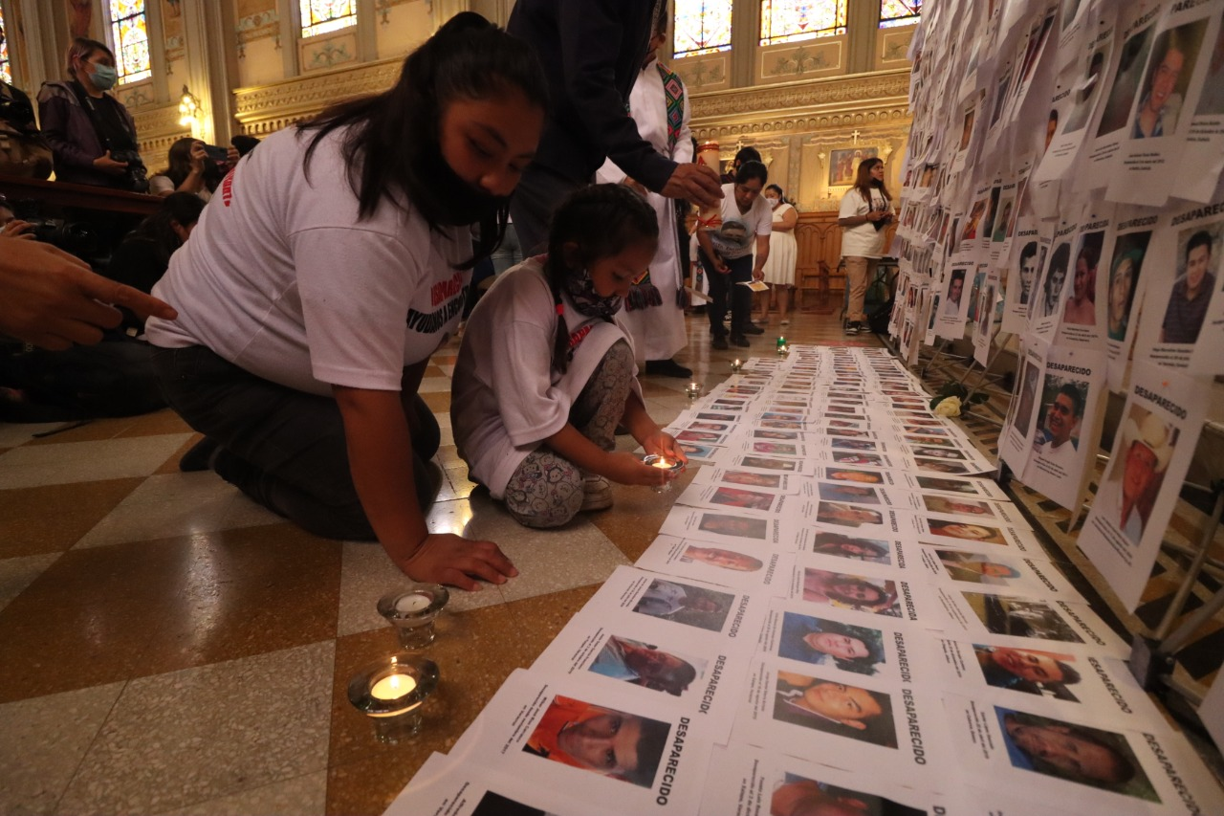
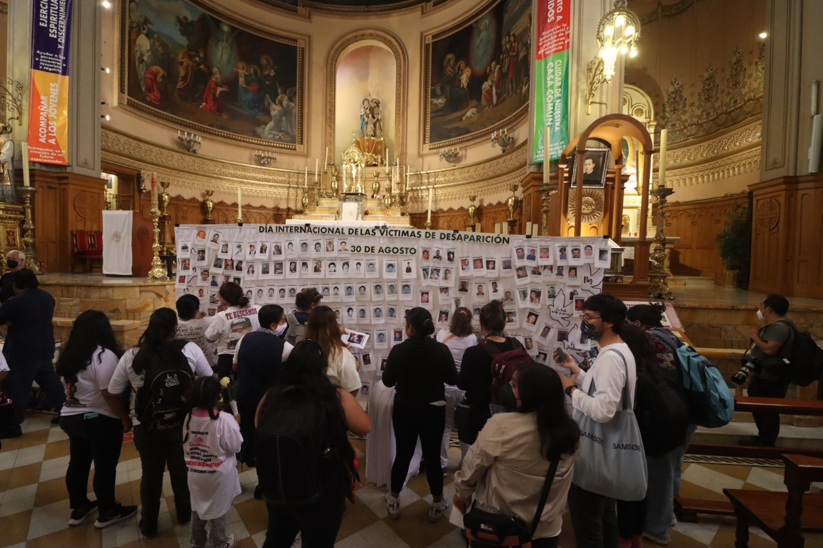
¿Qué ES EL EJE DE IGLESIAS?
Es un equipo conformado por:
Familias buscadoras.
Personas de fe solidarias
Iglesias de diferentes tradiciones cristianas
Comunidades de fe de diversas espiritualidades
Organizaciones basadas en la fe.
¿Qué HACE EL EJE DE IGLESIAS?
Visita a las congregaciones para sensibilizar desde el testimonio de las familias.
Genera diálogos sobre la desaparición para romper miedos, desestigmatizar a las familias victimas y promover la solidaridad.
Promueve la articulación de una pastoral cercana de acompañamiento.
Realiza actos litúrgicos públicos.
Facilita espacios para la sensibilización, la formación pastoral y el acompañamiento a las familias desde las comunidades de fe.
Produce y distribuye materiales de reflexión bíblico-teológica, desde la búsqueda.
Promueve los buzones de Paz.

Slide 11
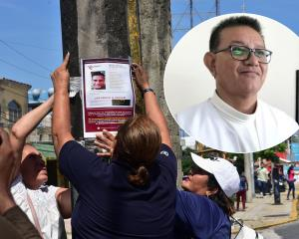
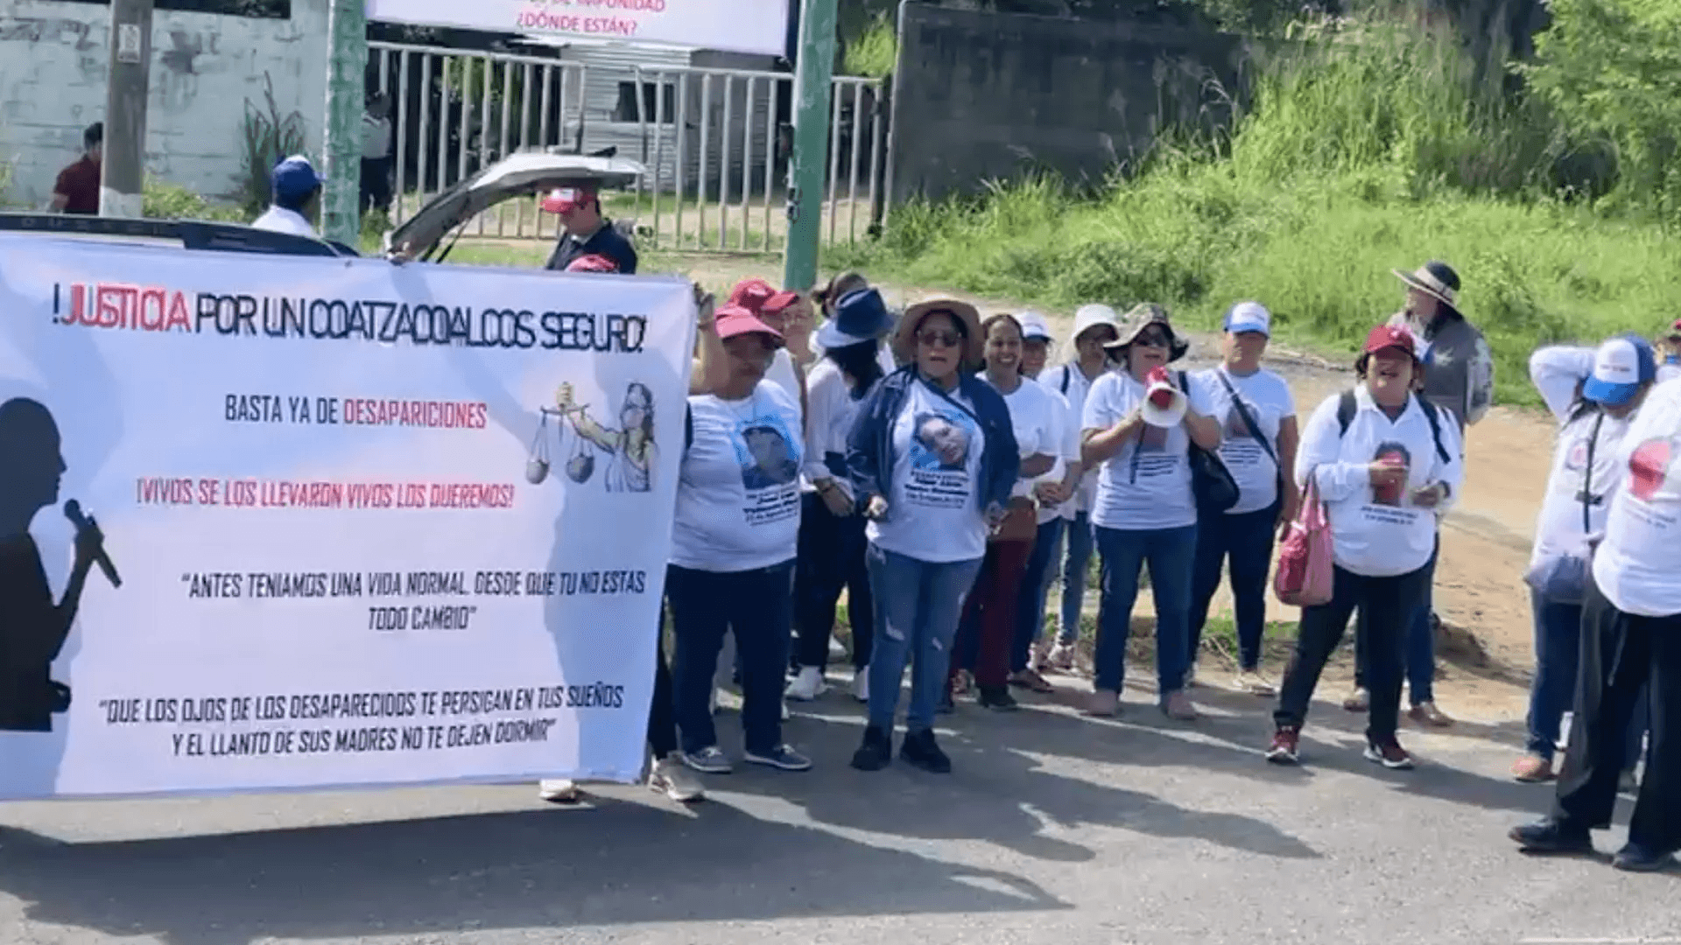
ACTUAR:
Conocer la organización que tiene la Brigada Nacional de Búsqueda.
Acercarnos a las organizaciones buscadoras que están cerca de nosotros para mostrar nuestra solidaridad con ellas (sobre todo en el aspecto espiritual). Considerar en nuestras oraciones estas necesidades.
Apoyar las iniciativas que la iglesia promueve para esta problemática.

Slide 12

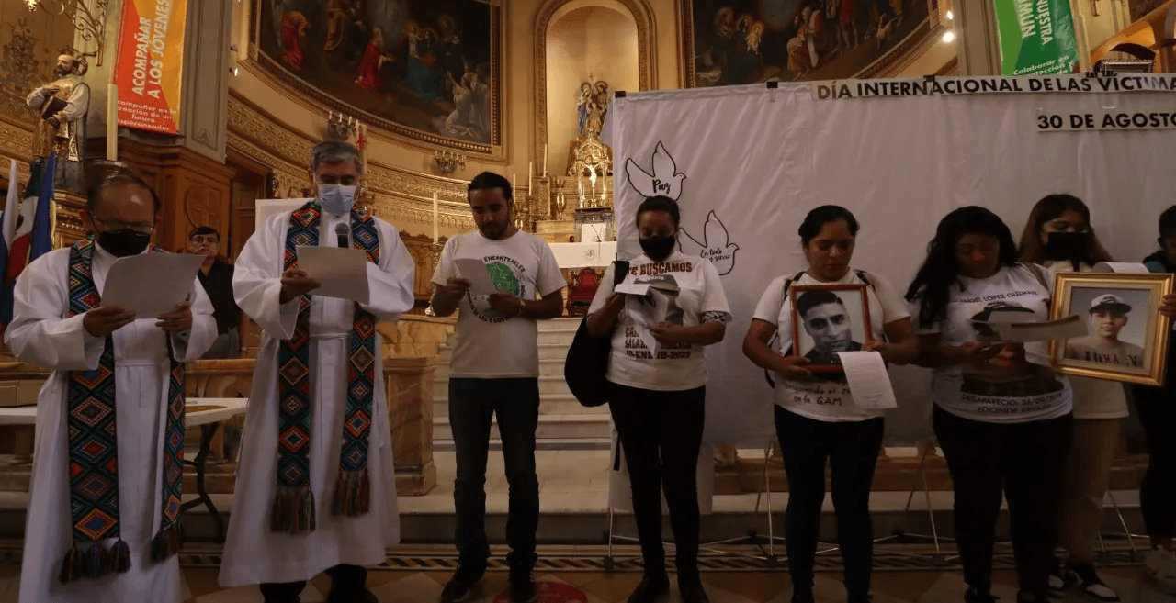
DINÁMICA: ORANDO POR UNA PERSONA DESAPARECIDA
Busca en tus redes sociales alguna noticia o solicitud de búsqueda de una persona DESAPARECIDA, mira su foto, contempla su rostro y haz una oración por ella y su familia, también por las personas que le capturaron.
Las familias buscadoras nos pieden orar por ellos y compartir en nuestras redes sus fichas de búsqueda.
Al llegar a casa comparte con tu familia, enciende un cirio o veladora y hagan juntos oración por esta persona desaparecida y su familia.

Slide 13

CANTO: TÚ EN MÍ, Y YO EN TÍ

Slide 14
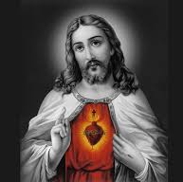
ORACIÓN FINAL
Oración por las personas que se encuentran desaparecidas.
Señor Jesús, tú bien conoces el dolor que causa el haber perdido una oveja.
Tú has venido para recuperar al que se ha perdido.
Ayudanos, Señor, a encontrar sanos y salvos a todos aquellos que por diversos motivos, se hallan extraviados.
Cúidalos, fortalécelos y llenalos de tu luz mientras los por encontrarlos dan fruto.
Sé tú la fuerza y la esperanza de las madres, padres, hermanos y cónyuges que buscan con valor a los seres queridos que han perdido.
Te rogamos, Señor, que escuches nuestras súplicas. Amén

Slide 15
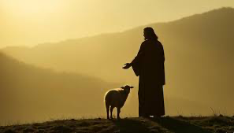
GRACIAS

